Slide 1
第二章 原子的结构和性质
教学目标
通过H原子薛定谔方程的求解，了解原子结构中量子数的来源，类氢离子波函数的图形及其物理意义。掌握多电子原子的原子轨道能级等，推导原子基态光谱项。
学习要点
⑴ H原子和类氢离子波函数量子数的物理意义。
⑵ 掌握多电子原子的原子轨道能级、电离能的求解。
⑶ 推导等价、非等价电子的原子光谱项，掌握基态原子谱项的快速推算法。
学时安排
学时----- 8学时

Slide 2
原子：由一个核和若干个电子组成的体系。
Rutherford在1909~1911年间，发现了电子，提出行星绕太阳旋转的原子模型。
Bohr氢原子结构模型：1913年，Bohr综合了Planck的量子论、Einstein的光子说和Rutherford的原子模型，提出两点假设：
（1）定态规则：原子有一系列定态，每一个定态有一相应的能量，电子在这些定态的能级上绕核作圆周运动，既不放出能量，也不吸收能量，而处于稳定状态；电子作圆周运动的角动量M必须为h/2π的整数倍，
M＝nh/2π，n＝1，2，3，…
（2）频率规则：当电子由一个定态跃迁到另一定态时，就会吸收或发射频率为ν＝△E/h的光子。

Slide 3
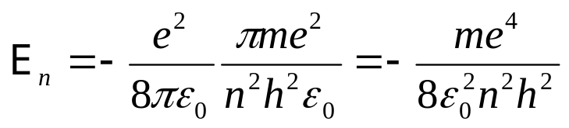
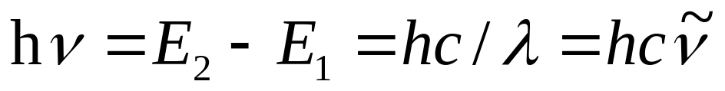
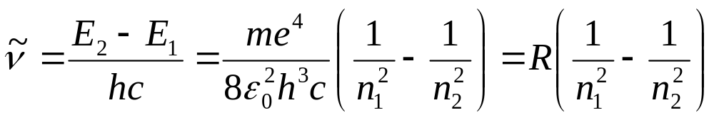
Bohr半径的导出：电子稳定地绕核作圆周运动，其离心力与电子和核间的库仑引力大小相等：
mv²/r＝ e²/4πε₀r² (ε₀=8.854×10⁻¹² C²•J^{－1}•m^{－1}）
电子轨道运动角动量 M＝mvr＝nh/2π
电子绕核运动的半径: r＝ n²h²ε₀/πme² ,
N ＝1时，r＝ 52.92 pm ＝ a₀
Bohr模型成功地解释了氢原子光谱
电子的总能量 E＝mv²/2－e²/4πε₀r
＝ e²/8πε₀r－2e²/8πε₀r = －(e²/8πε₀r)
按Bohr模型得出的氢原子能级：
此式与氢原子光谱的经验公式完全相符，R即为Rydberg（里德伯）常数。

Slide 4
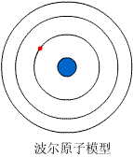
Bohr模型对于单电子原子在多方面应用得很有成效，对碱金属原子也近似适用. 但它竟不能解释 He 原子的光谱，更不必说较复杂的原子。 Bohr模型有很大局限性的根源：波粒二象性是微观粒子最基本的特性，而Bohr模型没有涉及波性。在量子力学中，用波函数描述原子、分子中电子的运动状态。

Slide 5
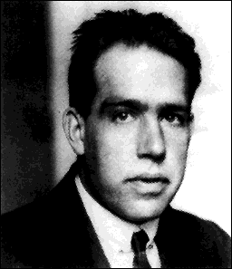
Bohr
他获得了1922年的诺贝尔物理学奖。

Slide 6
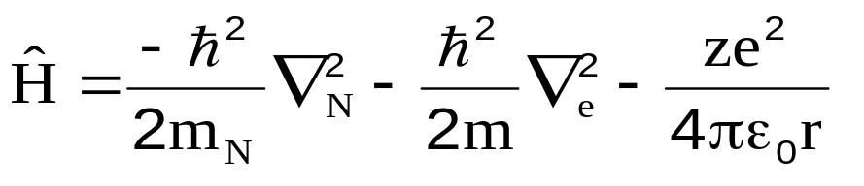
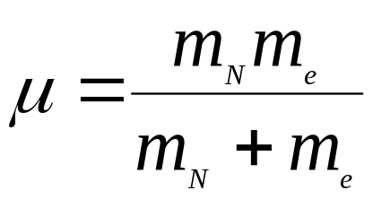
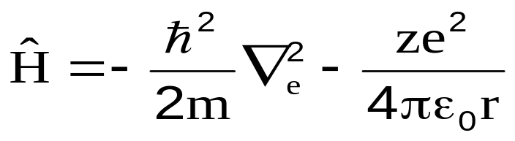
2.1.1 单电子原子的薛定谔方程
A:氢原子和类氢离子中有二个粒子，其哈密顿算符为：
B: 根据波恩-奥本海默近似，即核固定近似，
简化哈密顿算符为：
更精确的计算要用折合质量μ来代替电子的质量
C:在核固定近似条件下，氢原子和类氢离子薛定谔方程的
直角坐标表示式为：

Slide 7
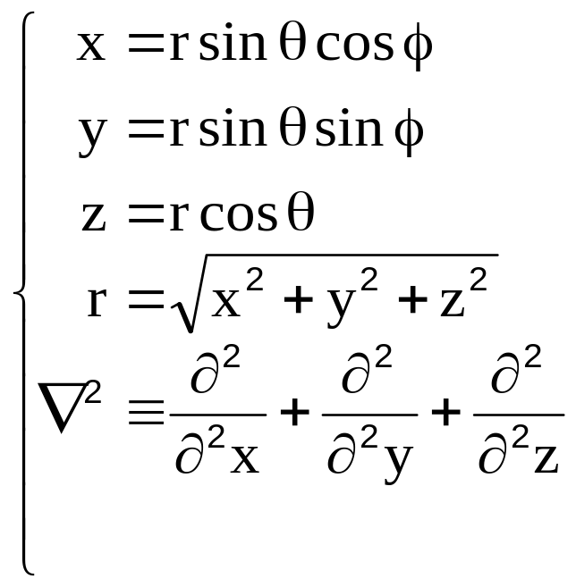
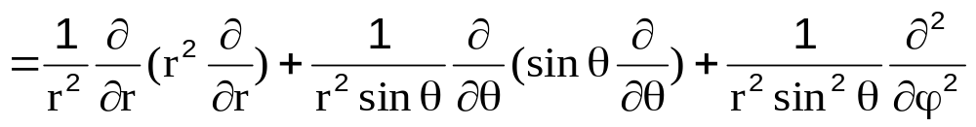

z
为了进行变数分离，便于直接求解方程式，要进行直角坐标与球坐标之间的变换。
e
r
θ
z
0
y
φ
x
y
x

Slide 8
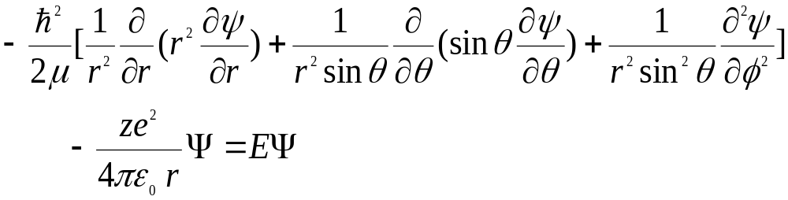
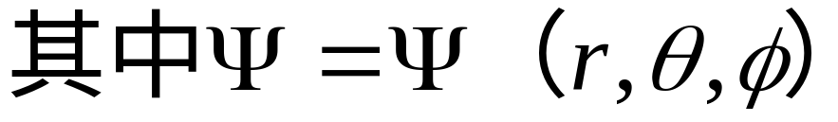
因此，球坐标系中薛定谔方程形式为：

Slide 9
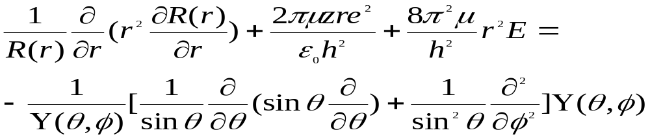
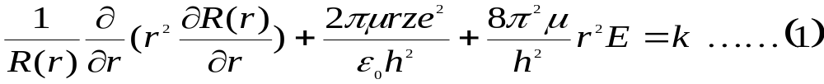
2.1.2 变数分离法
将该式代入薛定谔方程的球坐标形式中，于是有
式中等号左边只与r有关、右边只与θφ有关。两边恒等，必须
分别等于同一常数，设此常数为k，则：

Slide 10
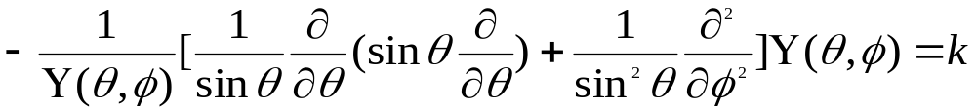
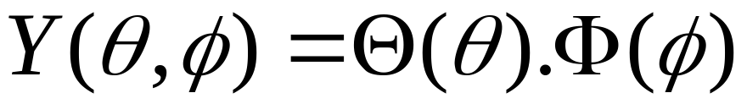
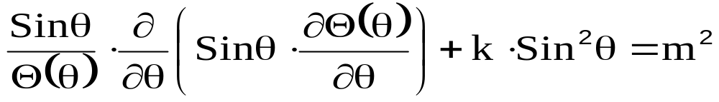
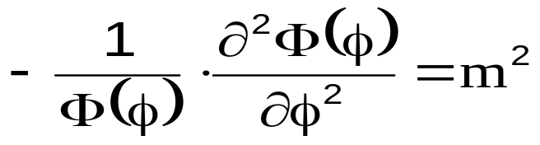
——勒让德方程
将
代入，整理得：
…………(2)
…………(3)
上述①②③三个方程分别叫做R(r)方程，Θ(θ)方程和Φ(φ)方程。此时波函数被分为三部分，分别求解。注意三个方程的变量的变化范围。

Slide 11
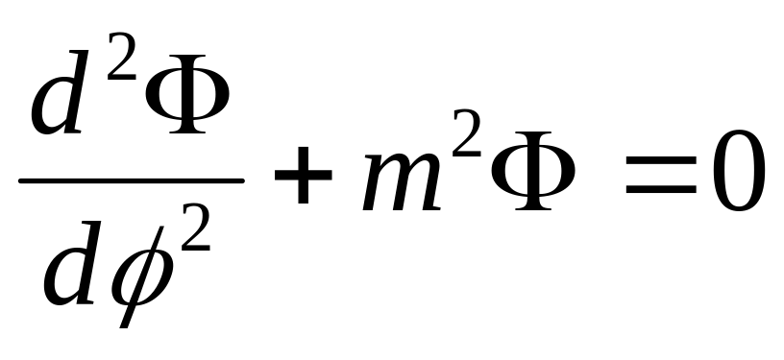
利用变数分离法使ψ(r, θ, ф)变成只含一个变数的函数R(r)，Θ(θ)和Φ(ф)的乘积：
在R(r) ，Θ(θ) 和Φ(ф) 各个方程中，最简单的是Φ(ф)方程：

Slide 12
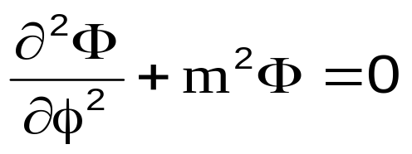
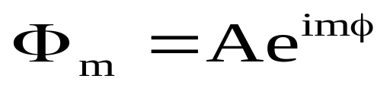
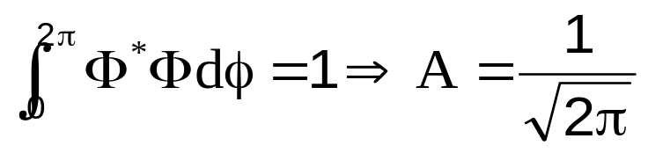
2.1.3. Φ方程的解：
由原方程可得:
常系数二阶线性齐次方程，得通解为：
常数A,m可通过归一化，单值性条件求得：
归一化条件
单值性条件

Slide 13
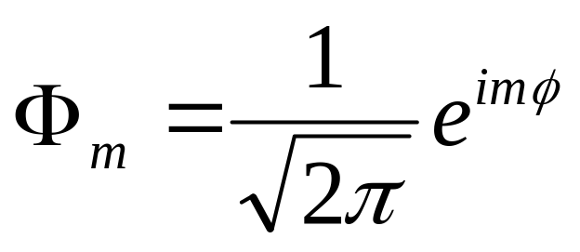
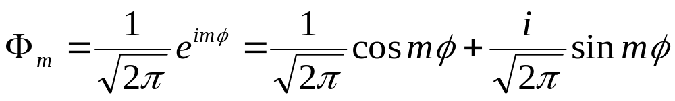
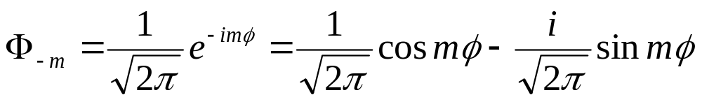
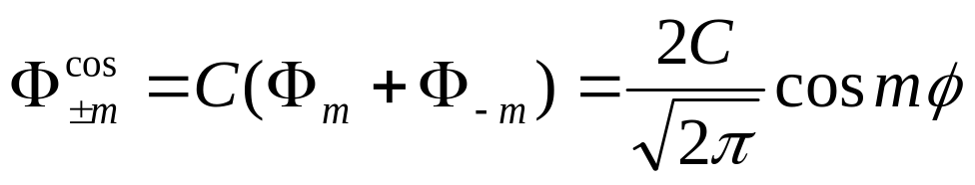
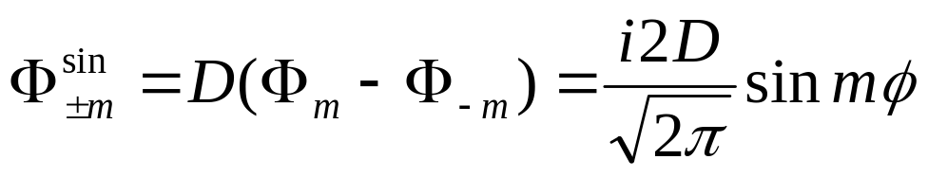
其解为：
这种解是复数形式的。由欧拉公式有
它们的线性组合也是方程的解，由此得到方程的实函数解：

Slide 14
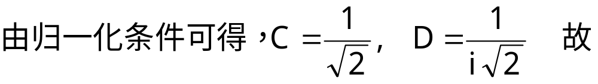
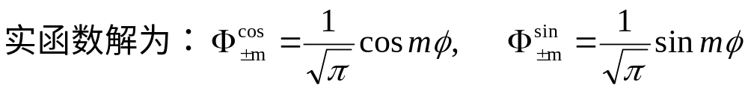
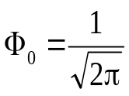

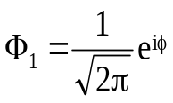
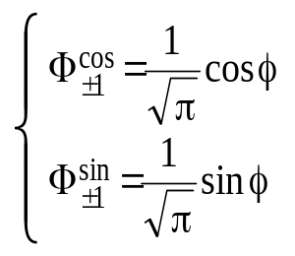
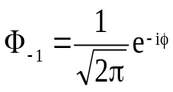
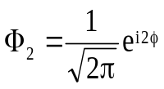
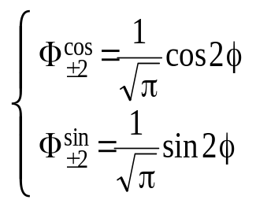
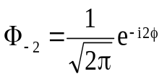
实函数解不是角动量z轴分量算符的本征函数，但便于作图。
♦复函数解和实函数解是线性组合关系，彼此之间没有一一对应关系。
m
复函数解
实函数解
0
1
-1
2
-2

Slide 15
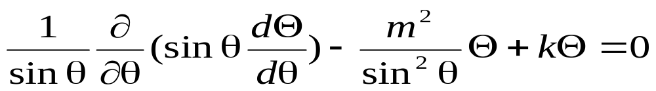
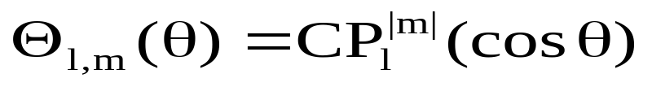
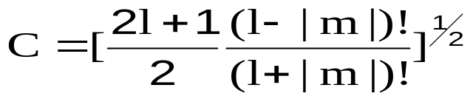
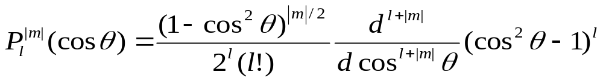
Θ(θ) 方程的解：
由原方程得：
根据二阶线性微分方程解法推得：k =l(l+1), l=0,1,2,…≥∣m∣角量子数;恒有 l ≥∣m∣, 对于确定的l，可取(2l+1)个m值;当对K值进行这种限制后，可得方程收敛解形式为：
其中系数由归一化条件得：

Slide 16
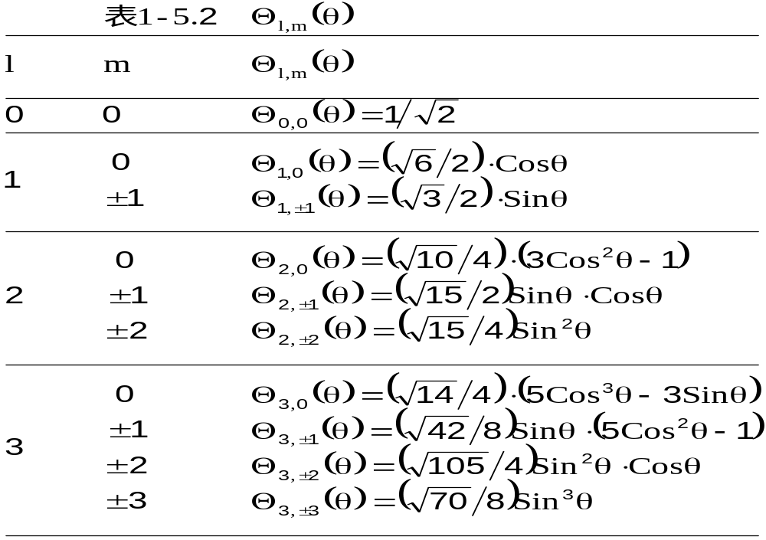

Slide 17
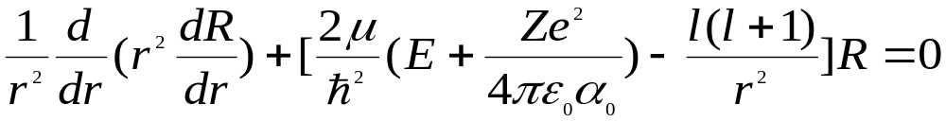
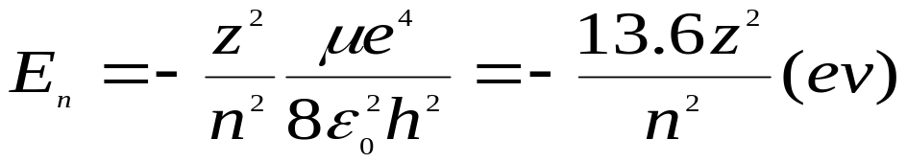
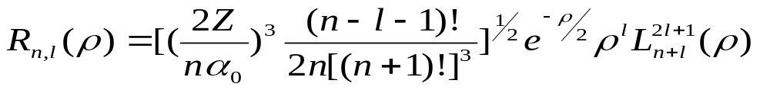
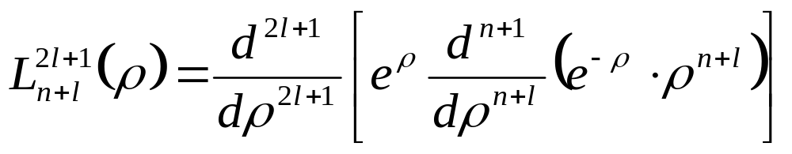
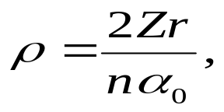
R(r)方程的解
当将k=l(l+1)代入方程后，进一步整理得：
通过求解，可以得到：
这里n=1,2,3…≥l+1 ;主量子数
对于每一个n值均有相应径向波函数
其中

Slide 18

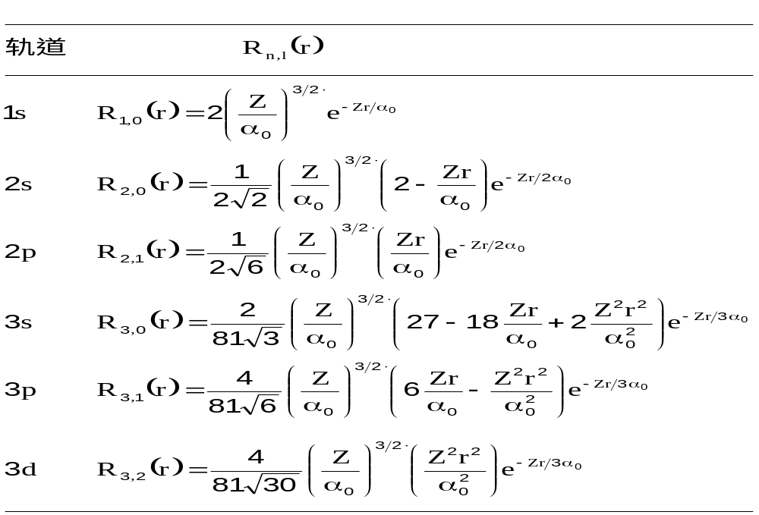

Slide 19
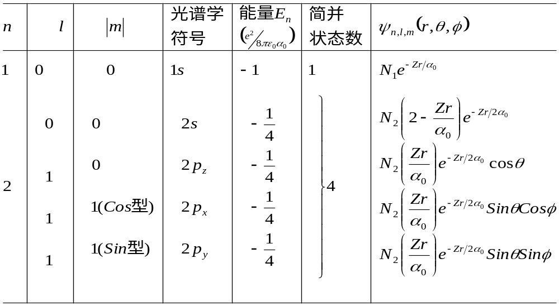
氢原子或类氢离子的完全波函数

Slide 20
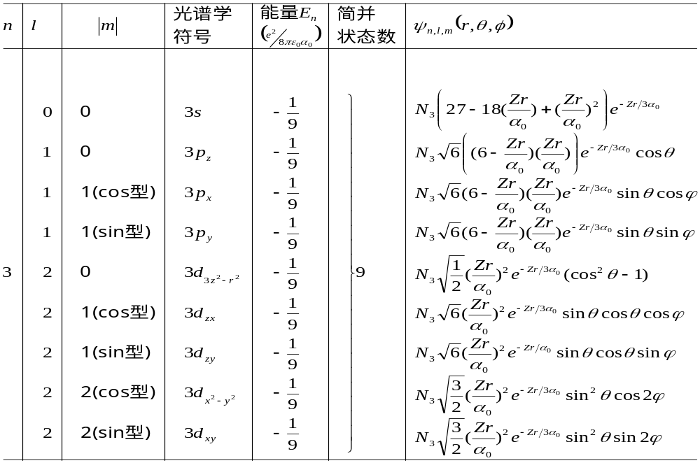


Slide 21
2.1.4 单电子原子的波函数（俗称原子轨道）
Ψ(r,θ,ф) = R(r)Θ(θ)Φ(ф)
Ψ_{n,l,m}(r, θ, ф) = R _{n,l} (r)Θ _{l,m}(θ) Φ _{m}(ф)
= R _{n,l} (r) Y _{l,m}(θ,ф)
Ψ_{n,l,m} 由量子数 n, l, m来规定。
n = 1 , 2 , 3 , …… , n
l = 0 , 1 , 2 , …… , (n-1)
m = 0 , ± 1, ±2 , ± 3 , …… , ± l
Ψ_{n,l,m ，}n=1, l = 0 , m = 0 。g(简并度) = n² = l² =1
Ψ_{n,l,m} = Ψ₁₀₀
n = 4, g(简并度) = n² = 4² =16 。Ψ_{n,l,m} = ？

Slide 22
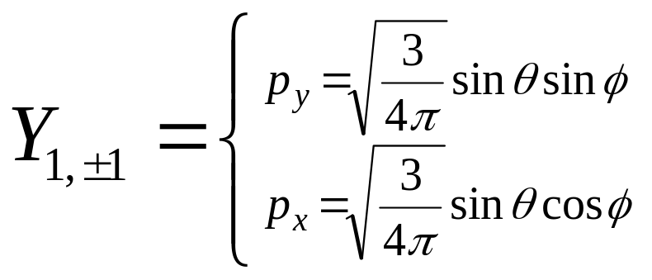


Ψ_{n,l,m} = ？
n = 4,
l = 0 , 1 , 2 , 3
m = 0 , ± 1, ±2 , ± 3
Ψ_{n,l,m} = Ψ_{400,}Ψ_{410,}Ψ_{411,}Ψ_{41-1,}Ψ_{420,}Ψ_{421,}
Ψ_{42-1,}Ψ_{422,}Ψ_{42-2,}Ψ_{430,}Ψ_{431,}Ψ_{43-1,}
Ψ_{432,} Ψ_{43-2,}Ψ_{433,}Ψ₄₃₋₃
由角量子数规定的波函数通常用s，p，d，f，g，h，…依次代表l=0,1,2,3,4,5,…的状态。原子轨道的名称与波函数的角度部分直接相关：

Slide 23



量子数的物理意义：
1.主量子数n : 在单电子原子中，决定体系能量的高低，其取值为：1，2，3，…
(1) 与电子能量有关，对于单电子原子，电子能量只取决于n：
(2) 不同的n值，对应于不同的电子壳层：
1 2 3 4 5 ......
K L M N O ......

Slide 24


Slide 25


  2. 角量子数 l ：决定电子的
  轨道角动量绝对值∣M∣
  的大小， 其取值为:
  0，1，2，…，n-1。
不同的取值对应不同的电子亚层
0 1 2 3 ...... n-1
s p d f ......
l 决定了ψ的角度函数的形状。
当n=1时，l 可取0,即为s
当n=2时，l 可取0,1,即为s,p
当n=3时，l 可取0,1,2即为s,p,d

Slide 26


3. 磁量子数 m ：决定电子的轨道角动量在磁场方向上的分量M _{z}，其取值为：0，±1，±2，…，±l
M = 0，±1，±2，…, ±l
l不同的取值决定了ψ的角度函数的空间取向。
当 n，l，m一定时，原子轨道就完全确定了。

Slide 27
验证自旋的实验—施特思-格拉赫实验
施特恩(O. Stern，1888-1969)美国实验物理学家，格拉赫(W. Gerlach. 1899-1979)德国实验物理学家，施特恩发 现分子射线和发现质子的磁矩，于1943年获得诺贝尔物理学奖。施特恩和格拉赫于1921年首先从实验发现类氢元素中的电子具有自旋，如右图是实验装置简图，其中F为原子源，D为狭缝，N和S为产生不均匀磁场的磁铁的两个磁极，P为屏，实验发现，锂原子射线在磁场作用下，分裂为上、下对称的两条，这个实验结果说明，在外磁场中，锂原子中电子的自旋有两个取向，一个平行于磁场，另一个与磁场相反，所以，实验观察到锂原子射线在磁场中分裂为对称的两条，此外还发现，银、铜这些原子也有相同结果。

Slide 28


Slide 29

自旋
近代物理的无数实验证明：自旋是标志各种粒子（电子、中子、质子、光子等）的一个很重要的物理量，它是微观粒子的一种基本性质，对其本质的认识还有待进一步深入。有人认为，自旋的存在，标明微观粒子还有一个新的自由度.
例如，英国物理学家霍金认为粒子的自旋指的是，从不同方向看粒子是什么样子的，一个自旋为0的粒子像一个圆点，从任何方向看都一样如图（a）；而自旋为1粒子像一 个箭头，从不同方向看是不同的（见图（b）），只有当它转过完全的一圈（360°)时，这粒子才显得是一样；自旋为2的粒子像个双箭头（见图（c）），只要转过半圈（180°)，看起来便是一样的了。

Slide 30
但是有些粒子显得不同，必须使其转两整圈，才能使它显得和原先一样，这样的粒子具有1/2的自旋。
根据粒子的自旋状态，可以将它们分 为两大类，自旋量子数为半整数(即1/2，3/2等等)的粒子称为费米子。质子和中子的自旋量子数与电子一样，都是1/2，所以它们都是费米子。自旋量子数为整数(即0，1，2，3等等)的粒子称为玻色子，光子的自旋为1，所以它是玻色子。需要说明的是:一般教科书中，由于教学的需要，将自旋看成粒子绕本身轴的自转(如本教材中所述)，这显然是不确切的，这仅仅是一种形象的比喻而已，也可以说人们对自旋本质真正认识之前的一种无奈之举。相信在不久的将来，人们一定会对粒子自旋性质有一个本质上的认识。

Slide 31




4.自旋量子数 s ：决定电子的自旋角动量绝对∣Ms∣的大小，其数值只 能 为1/2
5.自旋磁量子数m _{s}：决定自旋角动量在磁场方向的分量Msz，其数值+1/2或-1/2
M_{S Z} = m _{S} h /2π

Slide 32




        6.总量子数j： 决定电子的轨道角动量和自旋角动量的矢量和，即总角动量的绝对值的大小.
7.总磁量子数m _{j}：决定总角动量在磁场方向的分量M _{jz} .
j、l、s三者间的关系

Slide 33
波函数（ψ，原子轨道）和电子云（ψ²在空间的分布）是三维空间坐标的函数，将它们用图形表示出来，使抽象的数学表达式成为具体的图像，对了解原子的结构和性质，了解原子化合为分子的过程具有重要意义。
2.3.1 Ψ－r图和Ψ²－r图：
一般用于表示波函数只是r的函数、跟θ、Φ无关的ns态电子在离核为r的圆球面上波函数和电子云的数值 。
某些量的原子单位：a₀ = 1, m_{e} = 1, e = 1,
4πε₀ = 1, h/2π = 1, e²/4πε₀a₀ = 1
H（Z=1）原子的1s和2s态波函数采用原子单位可简化为：

Slide 34


●对于1s态：核附近电子出现的几率密度最大，随r增大稳定地下降；
●对于2s态：在r<2a₀时，分布情况与1s态相似；在r=2a₀时，ψ=0，出现一球形节面（节面数=n-1）；在r>2a₀时，ψ为负值，到r=4a₀时，负值绝对值达最大；r>4a₀后，ψ渐近于0。
0.6
0.5
0.4
0.3
0.2
0.1
0
0.2
0.1
0
－0.1
1s
2s
ψ
ψ
ψ²
0 1 2 3 4 5
0 2 4 6 8
r/a₀
r/a₀
●1s态无节面；2s态有一个节面，电子出现在节面内的几率为5.4%，节面外为94.6%；3s态有两个节面，第一节面内电子出现几率为1.5%，两节面间占9.5%，第二节面外占89.0%。

Slide 35

S态电子云示意图

Slide 36


2.3.2 径向分布图：
●径向分布函数D：反映电子云的分布随半径r的变化情况，Ddr代表在半径r到r+dr两个球壳夹层内找到电子的几率。
●将ψ²(r,θ,φ)dτ在θ和φ的全部区域积分，即表示离核为r，厚度为dr的球壳内电子出现的几率。
○将ψ(r,θ,φ)＝R(r)Θ(θ)Φ(φ)和dτ＝r²sinθdrdθdφ代入，并令
s态波函数只与r有关，且Θ(θ)Φ(φ)=1/(4π)^{1/2}，则
D = r²R² = 4πr²ψ_{s}²

Slide 37
☆1s态：核附近D为0；r＝a₀时，D极大。表明在r＝a₀附近，厚度为dr的球壳夹层内找到电子的几率要比任何其它地方同样厚度的球壳夹层内找到电子的几率大。
☆每一n和l确定的状态，有n－l个极大值和n－l－1个D值为0的点。
☆n相同时：l越大，主峰离核越近；l越小，峰数越多，最内层的峰离核越近；
l相同时：n越大，主峰离核越远；说明n小的轨道靠内层，能量低；
☆电子有波性，除在主峰范围活动外，主量子数大的有一部分会钻到近核的内层。
0.6
0.3
0
r²R²
1s
0.24
0.16
0.08
0
2s
0.24
0.16
0.08
0
2p
0.16
0.08
0
3s
0.12
0.08
0.04
0
3p
0.12
0.08
0.04
0
3d
0 5 10 15 20 24
r/a₀

Slide 38

2.3.3 原子轨道等值线图：
ψ(原子轨道)随r，θ，φ改变，不易画出三维图，通常画截面图，把面上各点的r,θ,φ值代入ψ中，根据ψ值的正负和大小画出等值线，即为原子轨道等值线图。将等值线图绕对称轴旋转，可扩展成原子轨道空间分布图。
2p_{z}：最大值在z轴上离核±2a₀处，xy平面为节面(n-1)；
3p_{z}：与2p_{z}轮廓相似，在离核6a₀处多一球形节面；
氢原子的原子轨道等值线图
(单位a₀，离核距离乘了2/n，△为绝对值最大位置，虚线代表节面)

Slide 39
原子轨道的对称性：s轨道是球形对称的；3个p轨道是中心反对称的，各有一平面型节面；5个d轨道是中心对称的，其中d_{z}²沿z轴旋转对称，有2个锥形节面，其余4个d轨道均有两个平面型节面，只是空间分布取向不同。
由原子轨道等值线图派生出的几种图形：
1)电子云分布图：即ψ²的空间分布图，与ψ的空间分布图相似，只是不分正负；
(2)ψ的网格线图：用网格线的弯曲程度体现截面上ψ等值线大小的一种图形；
(3)原子轨道界面图：电子在空间的分布没有明确的边界，但实际上离核1nm以外，电子出现的几率已很小，故可选取某一等密度面（界面），使面内几率达一定百分数（如90%，99%），界面图实际表示了原子在不同状态时的大小和形状；

Slide 40

(4)原子轨道轮廓图：把ψ的大小轮廓和正负在直角坐标系中表达出来，反映原子轨道空间分布的立体图形（定性），为了解成键时轨道重叠提供了明显的图像，在化学中意义重大，要熟记这9种原子轨道的形状和＋、－分布的规律
原子轨道轮廓图(各类轨道标度不同)

Slide 41

例题

Slide 42

--
一

Slide 43

—
+

Slide 44


Slide 45




2.4.1.多电子原子的Schrödinger方程及其近似解
多电子原子与氢原子及类氢离子间的最主要区别：
含有两个或两个以上的电子，如He, Li等
两个假定：1、波恩—奥本海默近似，即核固定近似。
2、体系（所有电子）的薛定锷方程的算符形式仍为：
He原子体系的Schrödinger方程：

Slide 46





n个电子的原子，仍假定质心与核心重合，Hamilton算符的通式为：
电子质量 m_{e} 1个单位；
电子电荷 e 1个单位；
玻尔半径 a₀ 1个单位；
有关原子单位：
1 ；
导出单位：
1 ；
1个能量单位 。

Slide 47
在多电子原子的Schrödinger方程中包含许多r_{ij}项，无法分离变量，不能精确求解，需设法求近似解。一种很粗略的方法就是忽略电子间的相互作用，即舍去第三项，设ψ(1,2,…,n) = ψ₁(1)ψ₂(2)…ψ_{n}(n)，则可分离变量成为n个方程：Ĥ_{i}ψ_{i}(i) = E_{i}ψ_{i}(i) ，按单电子法分别求解每个ψ_{i}和对应的E_{i}， ψ_{i}为单电子波函数，体系总能量：E = E₁+E₂+…＋E_{n}， 实际上电子间的相互作用是不可忽略的。
●单电子近似法：
既不忽略电子间的相互作用，又用单电子波函数描述多电子原子中单个电子的运动状态，为此所作的近似称为单电子近似。常用的近似法有：

Slide 48


① 自洽场法（Hartree-Fock法）：假定电子i处在原子核及其它(n-1)个电子的平均势场中运动，为计算平均势能，先引进一组已知的近似波函数求电子间相互作用的平均势能 ，使之成为只与r_{i}有关的函数V(r_{i})。
V(r_{i})是由其它电子的波函数决定的，例如求V(r₁)时，需用ψ₂,ψ₃,ψ₄,…来计算；求V(r₂)时，需用ψ₁,ψ₃,ψ₄,…来计算。
有了Ĥ_{i}，解这一组方程得出一组新的ψ_{i}⁽¹⁾，用它计算新一轮V⁽¹⁾(r_{i})，再解出第二轮ψ_{i}⁽²⁾，…，如此循环，直至前一轮波函数和后一轮波函数很好地符合，即自洽为止。

Slide 49
迭代举例：
例如方程x = 10+lgx，先知x才能求出x;为此人们采用迭代法求解这类方程。既先假设一个x₀（一个合理值）代入方程求得x₁， x₁与x₀不一致，即⊿x≠0，但x₁比x₀更接近方程解，再以x₁代入求x₂，反复代入直至⊿x = 0或某一微小值，这一过程称为迭代，这种求解方程的方法称为自洽场法（SCF）。

Slide 50
例：对于方程x = 10+lgx，x₀ = 11 ⊿ = x_{i+1}-x_{i}
X₁ = 10+lgx₀ = 11.041392685 ⊿ = 0.041392685
X₂ = 10+lgx₁ = 11.043023856 ⊿ = 0.001631171
X₃ = 10+lgx₂ = 11.043088010 ⊿ = 0.000064154
X₄ = 10+lgx₃ = 11.043090533 ⊿ = 0.000002523
X₅ = 10+lgx₄ = 11.043090633 ⊿ = 0.000000100
X₆ = 10+lgx₅ = 11.043090636 ⊿ = 0.000000003
X₇ = 10+lgx₆ = 11.043090637 ⊿ = 0.000000001
X₈ = 10+lgx₇ = 11.043090637 ⊿ = 0.000000000
经8次迭代完全自洽，x = 11.043090637，如认为⊿ = 10⁻⁶即自洽，只需迭代5次。

Slide 51

◆ 自洽场法提供了单电子波函数ψ_{i} （即原子轨道）的图像。把原子中任一电子的运动看成是在原子核及其它电子的平均势场中独立运动，犹如单电子体系那样。
◆原子轨道能：与原子轨道ψ_{i}对应的能量E_{i}。
◆自洽场法所得原子轨道能之和，不正好等于原子的总能量，应扣除多计算的电子间的互斥能。
中心力场法：将原子中其它电子对第i个电子的作用看成相当于σ_{i}个电子在原子中心与之排斥。即只受到与径向有关的力场的作用。这样第i个电子的势能函数可写成：
此式在形式上和单电子原子的势能函数相似。
Z*称为有效核电荷。

Slide 52

屏蔽常数σ_{i}的意义：除i电子外，其它电子对i电子的排斥作用，使核的正电荷减小σ_{i} 。其值的大小可近似地由原子轨道能计算或按Slater法估算。
●中心力场模型下多电子原子中第i个电子的单电子Schrödinger 方程为：
ψ_{nlm}= R´_{nl}(r) Y_{lm}(θ,φ)
●解Θ和Φ方程时与势能项V(r_{i})无关， Y_{lm}(θ,φ)的形式和单电子原子完全相同。
●与ψ_{i}对应的原子轨道能为：E_{i} = －13.6(Z*)²/n² (eV)
●原子总能量近似等于各电子的原子轨道能E_{i}之和；
●原子中全部电子电离能之和等于各电子所在原子轨道能总和的负值。

Slide 53

2.4.2 原子轨道能和电子结合能
原子轨道能是指和单电子波函数ψ_{i}相应的的能量E_{i}。原子的总能量近似等于各个电子的原子轨道能之和。
电子结合能是指在中性原子中当其它电子均在可能的最低能态时，电子从指定的轨道上电离时所需能量的负值，电子结合能反映了原子轨道能级的高低，又称为原子轨道能级。
轨道冻结：假定中性原子失去一个电子后，剩下的原子轨道不因此而发生变化，原子轨道能近似等于这个轨道上电子的平均电离能的负值。
1.原子轨道能和电子结合能的实验测定
He原子基态时，两电子均处在1s轨道上，I₁ ＝ 24.6eV，I₂ ＝ 54.4eV， 则He原子1s原子轨道的电子结合能为－24.6eV，He原子的1s原子轨道能为－39.5eV。

Slide 54
2.由屏蔽常数近似计算原子轨道能
◇屏蔽常数的Slater估算法（适用于n＝1~4的轨道）：
﹡将电子按内外次序分组：1s∣2s,2p∣3s,3p∣3d∣4s,4p∣4d∣4f∣5s,5p∣…
﹡某一轨道上的电子不受它外层电子的屏蔽，σ＝0
﹡同一组内σ＝0.35（1s组内σ＝0.30）
﹡相邻内层组电子对外层电子的屏蔽， σ＝0.85（d和f轨道上电子的σ＝1.00）
﹡更靠内各组的σ＝1.00。
例如，C原子的电子组态为1s²2s²2p²，1s的σ ＝ 0.30，因而Z_{1s}* = 6－0.30 ＝ 5.70， C原子的1s电子的原子轨道能为：E_{1s} ＝ －13.6×5.70² ＝ －442eV
2s电子的σ＝2×0.85＋3×0.35＝2.75，Z_{2s}*＝6－2.75＝3.25 C原子的2s（或2p）电子的原子轨道能为：
E_{2s,2p} ＝ －13.6×3.25²/2²＝－35.9eV

Slide 55
按此法，E_{2s}和E_{2p}相同，2s和2p上4个电子的原子轨道能之和为－143.6eV，与C原子第一至第四电离能之和I₁+I₂+I₃+I₄＝11.26＋24.38＋47.89＋64.49＝148.0eV的负值相近。同理1s上两电子的原子轨道能为－884eV，与I₅+I₆＝392.1＋490.0＝882.1eV的负值接近。说明原子总能量近似等于各电子的原子轨道能之和。实际上多电子原子的E_{2s}和E_{2p}是不同的，考虑s，p，d，f轨道的差异，徐光宪等提出了改进的Slater法，得到的结果更好。
◇一个电子对另一个电子既有屏蔽作用，又有互斥作用，当一个电子电离时，既摆脱了核的吸引，也把互斥作用带走了。
◇由实验所得电离能可求屏蔽常数：如，I₁ = 24.6 ＝ E(He⁺)－E(He)，因He⁺是单电子原子， E(He⁺) ＝ －13.6×2²/1² ＝ －54.4eV，而E(He) ＝ －2×13.6(2－σ)²，所以σ ＝ 0.30。
◇由σ可近似估算原子中某一原子轨道的有效半径r*：r* = n²a₀/Z*，C原子2p轨道的有效半径为：r* = 2²×52.9/3.25 = 65pm.

Slide 56
③ 电子结合能又称原子轨道能级，简称能级。可根据原子光谱等实验测定。
◆电子结合能和原子轨道能的关系：对于单电子原子，二者相同；对Li，Na，K等的最外层电子（单电子），二者也相同；在其它情况下，由于存在电子间互斥能，二者不同。
◆屏蔽效应：核外某个电子i感受到核电荷的减少，使能级升高的效应。把电子看成客体，看它受其它电子的屏蔽影响。
◆钻穿效应：电子i避开其余电子的屏蔽，使电子云钻到近核区而感受到较大核电荷作用，使能级降低的效应。把电子看成主体，从它自身分布的特点来理解。
●屏蔽效应和钻穿效应都是电子间相互作用的结果，二者间有着密切的联系，都是根据单电子波函数和中心力场的近似模型提出来的，都是由于在多电子原子中，各个电子的量子数（n，l）不同，电子云分布不同，电子和电子之间、电子和核之间的相互作用不同，而引起原子轨道能和电子结合能发生变化的能量效应。

Slide 57

★能量效应与原子轨道的能级顺序：n相同l不同的轨道，能级次序为：ns,np,nd,nf。这是因为虽然s态主峰离核最远，但其小峰靠核最近，随核电荷的增加，小峰的Z*大而r小，钻穿效应起主导作用，小峰对轨道能级的降低影响较大；n和l都不同的轨道，能级高低可根据屏蔽效应和钻穿效应作些估计，但不能准确判断。
★轨道能级顺序是随原子序数的改变而变化的：如3d和4s轨道，Z≤7时，3d＜4s；8≤Z≤20时，4s＜3d，K原子的E_{4s}＝E_{K[Ar]4s}¹－E_{K}⁺_{[Ar]}＝－4.34eV，E_{3d}＝E_{K[Ar]3d}¹－E_{K}⁺_{[Ar]}＝－1.67eV；Z＞21时，3d＜4s。一般来说，原子序数增加到足够大时，n相同的内层轨道，能级随l不同而引起的分化相当小，原子轨道能级主要由主量子数n决定。
原子外层电子电离能与原子序数的关系

Slide 58
④ 电子互斥能：价电子间相互排斥的作用能。J(d,d) ＞J(d,s) ＞J(s,s)。以Sc原子为例，实验测得：
E_{4s} ＝ ESc(3d¹4s²)－ESc⁺(3d¹4s¹) ＝ －6.62eV
E_{3d}＝ESc(3d¹4s²)－ESc⁺(3d⁰4s²) ＝ －7.98eV
ESc(3d²4s¹)－ESc(3d¹4s²) ＝ 2.03eV
问题一：Sc的4s轨道能级高，基态电子组态为何是3d¹4s²，而不是3d²4s¹或3d³4s⁰?问题二：为什么Sc（及其它过渡金属原子）电离时先失去4s电子而不是3d电子? 这是由于价电子间的电子互斥能J(d,d)＝11.78eV，J(d,s)＝8.38eV，J(s,s)＝6.60eV；当电子进入Sc³⁺(3d⁰4s⁰)时，因3d能级低，先进入3d轨道；再有一个电子进入Sc^{2＋}(3d¹4s⁰)时，因J(d,d)较大，电子填充在4s轨道上，成为Sc＋(3d¹4s¹)。再有一个电子进入时，由于J(d,d)＋J(d,s) ＞J(d,s)＋J(s,s)，电子仍进入4s轨道。这就很好地回答了上述两个问题。电子填充次序应使体系总能量保持最低，而不能单纯按轨道能级高低的次序。

Slide 59

例题
[He-H]⁺
试写出其原子单位下的波动方程。
_

Slide 60

试写出其原子单位下的波动方程。
试写出其用中心力场模型处理后原子单位下的波动方程。
-

Slide 61


Slide 62


（2）计算电离能
类氢离子的电离能就是轨道能的绝对植。I = 13.6ev(Z²/n²)
最外层只有一个电子的原子其第一电离能为轨道能的绝对值。
有多个电子时，可按定义进行如下计算。
假设要计算镁的第一电离能，按定义

Slide 63


Slide 64
2.4.3 基态原子的电子排布
基态原子核外电子排布遵循以下三个原则：
① Pauli不相容原理；② 能量最低原理；
Hund规则：在能级简并的轨道上，电子尽可能自旋平行地分占不同的轨道；全充满、半充满、全空的状态比较稳定，因为这时电子云分布近于球形。
▲ 电子组态：由n，l表示的电子排布方式。
● 多电子原子核外电子的填充顺序：
1s,2s,2p,3s,3p,4s,3d,4p,5s,4d,5p,6s,4f,5d,6p,7s,5f,6d,7p
▲ 过渡元素在周期表中为何延迟出现？3d排在4s之后，4d在5s后，4f,5d在6s后，5f,6d在7s后。● 电子在原子轨道中的填充顺序，并不是原子轨道能级高低的顺序，填充次序遵循的原则是使原子的总能量保持最低。填充次序表示，随Z增加电子数目增加时，外层电子排布的规律。

Slide 65
▲ 原子轨道能级的高低随原子序数而改变，甚至“轨道冻结”并不成立，同一原子，电子占据的原子轨道变化之后，各电子间的相互作用情况改变，各原子轨道的能级也会发生变化。
△ 核外电子组态排布示例：Fe(Z=26)：Fe1s²2s²2p⁶3s²3p⁶3d⁶4s²。常用原子实加价电子层表示：Fe[Ar]3d⁶4s²。表达式中n小的写在前面。
● 电子在原子轨道中填充时，最外层的不规则现象：部分原因是由于d,f轨道全充满、半充满、全空或接近全满、半满、全空时更稳定所致。但仍有解释不了的。
△不规则填充示例：Cr(3d⁵4s¹)，Cu(3d¹⁰4s¹)，Nb(4d⁴5s¹)，U(5f³6d¹7s²) …
同一原子的一个轨道中最多只能容纳两个电子，且自旋必相反.锂原子的基态要满足保里不相容原理，至少有一个电子安排到能量较高的轨道。如2s，（α或β态）,其总波函数为：

Slide 66


slater行列式

Slide 67


元素周期表
2.5.1 是按照原子序数、原子的电子结构和元素性质的周期性将已发现的元素排列而成的一种表。在其中，性质相似的元素按一定的规律周期性的出现。

Slide 68
2.5.2 原子结构参数
● 原子的性质用原子结构参数表示。包括：原子半径(r)、有效核电荷(Z*)、电离能(I)、电子亲和能(Y)、电负性(χ)、化合价、电子结合能等。
●原子结构参数分为两类：一类与气态自由原子的性质关联，如I、Y、原子光谱线波长等，与别的原子无关，数值单一；另一类是用来表征化合物中原子性质的参数，如原子半径，因原子并没有明显的边界，原子半径在化合物中才有意义，且随化合物中原子所处环境不同而变。
●原子半径的数值具有统计平均的含义，原子半径包括：共价半径(单键、双键、三键)、离子半径、金属半径和范德华半径等等。
2.5.3 原子的电离能
衡量一个原子(或离子)丢失电子的难易程度，非常明显地反映出元素性质的周期性。

Slide 69

logI/eV
I₁和I₂与Z的关系

Slide 70
(1)稀有气体的I₁总是处于极大值(完满电子层)，碱金属的I₁处于极小值(原子实外仅一个电子)，易形成一价正离子；碱土金属的I₁比碱金属稍大，I₂仍较小，所以易形成二价正离子。
(2)除过渡金属外，同一周期元素的I₁基本随Z增加而增大(半径减小)；同一族中随Z增加I₁减小；因此周期表左下角金属性最强，右上角元素最稳定。
(3)过渡金属的I₁不规则地随Z增加，同一周期中，最外层ns²相同，核电荷加一，(n－1)d轨道加一电子，所加电子大部分在ns以内，有效核电荷增加不多，易失去最外层的s电子。
(4)同一周期中，I₁有些曲折变化，如，Be,N,Ne都较相邻两元素为高，这是因为，Be(2s²,全满)，比Li的I₁高，B失去一个电子后为2s²2p⁰(s全满,p全空)，I₁反而比Be低；N为2s²2p³，I₁高；O失去1个电子变为2s²2p³，I₁比N小；Ne为2s²2p⁶。
(5)I₂总是大于I₁，峰值向Z+1移动；碱金属的I₂极大；碱土金属的I₂极小。

Slide 71
2.5.4 电子亲和能
气态原子获得一个电子成为一价负离子所放出的能量称为电子亲和能。
电子亲和能的绝对值一般约比电离能小一个数量级，测定的可靠性较差；
Y值随原子半径减小而增大，但电子间的排斥力相应增大，所以同一周期和同一族内元素的Y值都没有单调变化的规律；
2.5.5 电负性
● 电负性是用以量度原子对成键电子吸引能力相对大小的结构参数。分子的极性越大，离子键成分越多，电负性也可看作是原子形成负离子倾向相对大小的量度。

Slide 72
● Pauling的电负性标度(χ_{p})：以F的电负性为4.0作为相对标准，由一系列电负性数据拟合，得出经验方程：χ_{A}－χ_{B}＝0.102△^{1/2}；χ_{A}－χ_{B}表示 A－B键中A原子和B原子的电负性差，△表示A－B键键能与A－A键和B－B键键能的几何平均值之差。例如，H－F键的键能为565kJ•mol^{－1}，H－H和F－F键的键能分别为436和155 kJ•mol^{－1} ， 它们的几何平均值为 (436×155)^{1/2}=260。 △＝305 kJ•mol^{－1} ，则H的电负性为χ_{B} ＝4.0－0.102×(305)^{1/2}＝2.2
●Pauling的电负性标度是用两元素形成化合物时的生成焓（键能）的数值来计算的，△是测定电负性的依据。
▲ Mulliken(穆立根)的电负性标度(χ_{M})：
χ_{M}＝0.21(I₁＋Y)，I₁和Y的单位需用eV，均取正值。
例如，F的I₁ ＝ 17.4eV，Y的数值为3.399eV，∴ χ_{M} ＝ 4.37

Slide 73
■ Allred(阿尔雷特)和Rochow(罗昭)的电负性标度(χ_{AR})：
χ_{AR}＝3590Z*/r²+0.744，r为共价半径(pm)，Z*=Z－σ，σ可按Slater法估算。例如，F：1s²∣2s²2p⁵，σ＝6×0.35＋2×0.85＝3.8，r＝72pm，∴ χ_{AR} ＝ 4.34
◆ Allen(阿伦)的光谱电负性标度(χ_{S})：基态时自由原子价层电子的平均单电子能量，用下式计算主族元素电负性的绝对值： χ_{S}＝(mε_{p}+nε_{s})/(m+n)。
m和n分别为p轨道和s轨道上的电子数，ε_{p}和ε_{s}为价层p轨道和s轨道上电子的平均能量(电子结合能)。上式算出的电负性以eV为单位，为与Pauling电负性标度拟合，需乘以(2.30/13.60)因子。
例如，对于F，m ＝ 5，n ＝ 2， ε_{p} ＝ 17.4eV， ε_{s} ＝ 37.9eV，∴ χ_{S}＝3.93

Slide 74

● 周期表中电负性的特点：
金属的电负性小，非金属的电负性大，χ＝2可作为金属和非金属的分界点；
同周期从左到右电负性增加，同族从上到下电负性减小；
电负性差别大以离子键为主，电负性相近的非金属元素以共价键结合，金属元素以金属键结合，还有过渡性化学键，电负性是研究键型变异的重要参数；
Ne的电负性最大(4.79)，几乎不能形成化学键；Xe(2.58)比F和O的电负性小，可形成氟化物和氧化物，Xe和C的电负性相近，可形成共价键。
2.5.5 相对论效应对元素周期性质的影响
★ 相对论效应：光速的有限值与把光速看作无穷大时互相比较所产生的差异。
● 物质的质量随运动速度而变：

Slide 75
◆ 相对论的稳定效应：重原子由于运动速度快，质量增大，轨道半径收缩而使能量降低的效应。
按Bohr模型，H原子1s电子：mv²/r = e²/4πε₀r²，mvr = nh/2π，则，mv = nh/2πr ∴ v = (e²/4πε₀r)（2πr/nh）＝e²/2ε₀hn，n=1，用原子单位，v = 1au = 2.187×10⁶m/s
只有光速的1/137，此时m为m₀的1.00003倍，差别不大。
对于原子序数为Z的原子，1s电子的平均速度为v = Zau，速度增大Z倍。
如Hg原子，Z = 80，m = 1.23m₀，由于r = n²h²ε₀ / πme²Z，m增大，r收缩。
由于正交性，2s，3s，4s，5s，6s等轨道也必将产生大小相当的轨道收缩和相应的能量降低效应。
▲第6周期元素的许多性质可用6s轨道上的电子具有特别大的相对论稳定效应来解释。

Slide 76
(1)基态电子组态：第6周期d区元素价层电子由第5周期的4d^{n}5s¹变为5d^{n－1}6s² 。
(2)6s²惰性电子对效应：Tl(6s²6p¹)、Pb(6s²6p²)、Bi(6s²6p³)在化合物中呈低价态， Tl＋比同族的In⁺半径大，但两个6s电子却比In⁺更难电离。
(3)Au和Hg的性质差异：二者价电子结构相似：Au4f¹⁴5d¹⁰6s¹，Hg4f¹⁴5d¹⁰6s²，由于6s轨道收缩，能级显著下降，与5d轨道一起形成最外层价轨道。因此Au具有类似卤素的性质(差一个电子即为满壳层)，如在气相中形成Au₂,可生成RbAu和CsAu；Hg具有类似于稀有气体的性质，如气态汞为单原子分子，I₁～Z曲线上处于极大值，金属汞中原子间结合力一部分是范德华引力。与金相比：

Slide 77
●汞的密度为13.53，金的密度为19.32；
●汞的熔点为－39℃，金的熔点高达1064℃；
●汞的熔化热为2.30 kJ/mol，金的熔化热为12.8 kJ/mol；
●汞的电导为10.4 kS/m，金的电导达426 kS/m；
●汞可存在Hg₂²⁺离子，此时与Au₂是等电子体。

Slide 78
m.p./K
4000
3000
2000
1000
0
W
Re
(4)金属的熔点
由图可见，从Cs到Hg，熔点先稳定上升，到W达到最大，随后下降。这是因为：
6s轨道能量的降低，使5个5d轨道和1个6s轨道一起组成价轨道。平均而言，每个原子的6个价轨道与周围原子形成3个成键3个反键轨道。
Os
Ta
Ir
Hf
Lu
Pt
La
Au
Ba
Cs
Hg
0 2 4 6 8 10 12
族数
价电子数少于6时，全填在成键轨道上，随价电子数增加，能量降低增多，结合力增强，熔点稳步上升，到价电子数为6的W，3个成键轨道全满，熔点最高；
多于6个价电子时，填在反键轨道上，结合力随电子数增加而减弱，熔点下降，至Hg，12个价电子填满成键和反键轨道，熔点最低。

Slide 79
●原子结构和元素周期律为我们认识复杂多样的元素性质，了解百余种元素间的相互联系和内部结构以及结构与性质间的联系提供了重要途径；据此，寻着量变与质变的关系，可预示和系统掌握元素及其化合物的各种性质，减少了盲目性。
●人们对原子结构和元素周期律的认识是不断发展的。“惰气”不惰等事例说明，世上不存在绝对不变的事物，也没有绝对不可逾越的鸿沟，只要条件合适就能转化。

Slide 80

2.6.1 原子光谱和光谱项
◆基态：在无外来作用时，原子中各电子都尽可能处于最低能级，从而使整个原子的能量最低，原子的这种状态称为基态。
◆激发态：当原子受到外来作用时，它的一个或几个电子吸收能量后跃迁到较高能级，从而使原子处于能量较高的新状态，此状态称作激发态。
◆激发：原子由基态跃迁到激发态的过程叫做激发。
◆退激：激发态是一种寿命极短的不稳定状态，原子随即跃迁回基态，这一过程叫做退激。
◆原子发射光谱：原子从某一激发态跃迁回基态，发射出具有一定波长的一条光线，而从其它可能的激发态跃迁回基态以及某些激发态之间的跃迁都可发射出波长不同的光线，这些光线形成一个系列（谱），称为原子发射光谱。

Slide 81


◆原子吸收光谱：将一束白光通过某一物质，若该物质中的原子吸收其中某些波长的光而发生跃迁，则白光通过物质后将出现一系列暗线，如此产生的光谱称为原子吸收光谱。
◆光谱项：当某一原子由高能级E₂跃迁到低能级E₁时，发射出与两能级差相应的谱线，其波数可表达为两项之差：
事实上，原子光谱中的任一谱线都可写成两项之差，每一项与一能级对应，其大小等于该能级的能量除以hc，这些项称为光谱项。 T _{n} = E _{n} /h c
●原子光谱是原子结构的反映，原子结构决定原子光谱的性质（成分和强度）。原子光谱是原子结构理论的重要实验基础之一，原子结构理论在原子光谱的测定、解释及应用等方面具有重要的指导意义。
●光谱和结构之间存在着一一对应的内在联系。

Slide 82
2.6.2 电子的状态和原子的能态
☆与原子光谱对应的是原子所处的能级，而原子的能级与原子的整体运动状态有关，如何描述原子的运动状态呢？
●对于单电子原子，核外只有一个电子，原子的运动状态就是电子的运动状态，描述电子运动状态的量子数就是描述原子运动状态的量子数。即，L = l，S = s，J = j，m_{J} = m_{j}，m_{L} = m，m_{S} = m_{s}；L，S，J， m_{J}，m_{L} 和 m_{S} 分别为原子的角量子数、自旋量子数、总量子数、总磁量子数、磁量子数和自旋磁量子数。
●对于多电子原子，可近似地认为原子中的电子处于各自的轨道运动（用n，l，m描述）和自旋运动（用s和m_{s}描述）状态，整个原子的运动状态应是各个电子所处的轨道和自旋运动状态的总和。但绝不是对描述电子运动的量子数的简单加和，而需对各电子的轨道运动和自旋运动的角动量进行矢量加和，得出一套描述整个原子运动状态（原子的能态）的量子数。

Slide 83




●原子的运动状态需用一套原子的量子数描述：
□原子的角量子数L规定原子的轨道角动量：
□原子的磁量子数m_{L}规定原子轨道角动量在磁场方向的分量：
□原子的自旋量子数S规定原子的自旋角动量：
□原子的自旋磁量子数m_{S}规定原子的自旋角动量在磁场方向的分量：

Slide 84


□原子的总量子数J规定原子的总角动量（轨道和自旋）：
□原子的总磁量子数m_{J}规定原子的总角动量在磁场方向的分量：
●原子的每一光谱项都与一确定的原子能态相对应，而原子的能态可由原子的量子数（L，S，J）表示。因此，原子的光谱项可由原子的量子数来表示。●原子的微观能态：原子在磁场作用下的运动状态。原子的微观能态又与原子的磁量子数m_{L}，m_{S}和m_{J}有关。
●原子的各种量子数可取哪些数值？如何由各个电子的量子数推求原子的量子数？
关键是：①抓住各电子的轨道和自旋角动量的矢量加和这个实质问题； ②正确理解电子的量子数和原子的量子数之间的关系；③电子的磁量子数在联系两套量子数中有重要作用。

Slide 85
原子的光谱项：可由原子的量子数来表示，L值为0，1，2，3，4 … 的能态用大写字母S，P，D，F，G … 表示，将（2S+1）写在 L 的左上角。
原子的光谱支项将 J 写在 L 的右下角。
原子的光谱项 ： ^{2S+1}L
原子的光谱支项 ： ^{2S+1}L_{J}
原子的总角动量等于电子的轨道角动量和自旋角动量的矢量和.有两种加和法：
（1）L –S 耦合法：将每一电子的轨道角动量加和得到原子的轨道角动量，将每一电子的自旋角动量加和得到原子的自旋角动量，然后再将原子的轨道角动量和自旋角动量合成为原子的总角动量。(适用于原子序数小于40的轻原子)
（2）j – j 耦合法：先把每一电子的轨道角动量和自旋角动量合成为该电子的总角动量，然后再将每个电子的总角动量合成为原子的总角动量。(适用于重原子)

Slide 86
2 .6. 3 单电子原子光谱项和原子光谱
1.氢原子光谱项的推引
对于(2p)¹组态，l ＝ 1，m可为1，0，－1；s ＝ 1/2， m_{s}可为1/2， －1/2。轨道角动量矢量长度为[l(l+1)]^{1/2}＝2^{1/2}，在z轴上的投影(m值)分别为1，0，－1。只要该角动量矢量分别与z轴形成45°,90°,135°锥角即可；
自旋角动量矢量长度为[s(s+1)]^{1/2}=3^{1/2}/2，欲使其z轴投影(m_{s})分别为1/2和－1/2，只需该矢量与z轴分别形成54.7°和125.3°锥角。
m ＝ 1的轨道角动量和m_{s} ＝ 1/2的自旋角动量在磁场中叠加，形成 m_{J} ＝ m+m_{s} = 1+1/2 = 3/2的总角动量矢量，其长度为15^{1/2}/2，与z轴呈39.2°锥角;m = 1和m_{s} = －1/2的两矢量加和，应得m_{J} = 1/2的总角动量矢量，其模长为3^{1/2}/2，与z轴形成54.7°锥角。

Slide 87
z
m＝1
z
1
45°
1/2
m_{s}=1/2
0
m＝0
54.7°
0
－1/2
m_{s}=－1/2
－1
m＝－1
（b）
（a）
z
z
3/2
m_{J}＝3/2
1
m=1
m_{s}＝1/2
m_{s}=－1/2
1
m＝1
1/2
m_{J}=1/2
39.2°
54.7°
0
0
（d）
轨道角动量和自旋角动量在磁场中的取向
及矢量加和法（矢量长度以h/2π为单位）
（c）

Slide 88

氢原子核外只有一个电子，该电子的轨道角动量和自旋角动量的矢量和就是氢原子的总角动量。组态为(2p)¹时，p电子的l=1，m可为1,0,-1；s =1/2,m_{s}可为1/2,-1/2.共得到m_{J}= 3/2, 1/2, 1/2, -1/2, -1/2, -3/2这6个矢量。从m_{J}=3/2, 1/2, -1/2,-3/2这4个值，推得原子的总量子数J=3/2；从m_{J}=1/2，-1/2，这两个数值，推得原子的总量子数J=1/2。
■J＝3/2和J＝1/2代表两个总角动量矢量，其大小为：
若不加外磁场，这两个总角动量没有特定的取向；在磁场中则有严格的定向关系，前者在磁场方向的分量只能为3/2，1/2，－1/2，－3/2个h/2π；后者在磁场方向的分量只能为1/2，－1/2个h/2π。

Slide 89
■无外加磁场且不考虑轨道运动和自旋运动相互作用时，(2p)¹组态只有一个能级，光谱项为²P(L=1,S=1/2)；由于轨道运动和自旋运动的相互作用，原子能态变为两个能级，光谱支项分别为²P_{3/2}(J=3/2)和²P_{1/2}(J=1/2)；在外加磁场中，这两个能级又分别分裂为4个和2个微观能级。即²P谱项对应着6种微观能态，(2p)¹组态对应着6种(3×2)微观状态。
■同理可推得H原子(1s)¹组态的光谱项为²S(L=0,S=1/2)，光谱支项为：²S_{1/2} (L=0,S=1/2,J=1/2,m_{J}=±1/2)
■单电子原子某一组态的电子，其轨道角动量和自旋角动量的耦合是通过m和m_{s}数值的加和得到所有可能的m_{J}，进而根据m_{J}和J的取值关系(m_{J}＝±1/2,±3/2, …, ±J)得出J的值。有了L和S，也可直接求出J( J = L+S , L+S-1 , … , | L-S | ) , 每个J之下可有 J , J – 1 , J- 2 , … , - J , 共(2L+1)个m_{J}值 。

Slide 90

表2.6.1 氢原子的微观状态和微观能态
电子的状态 |  |  | 原子的能态
l | m | m_{s} | 无外加磁场 | 在外加磁场
 |  |  | 不考虑l-s耦合 考虑l-s耦合 | 考虑l-s耦合
1 1 1 1 1 1 | +1 +1 -1 -1 0 0 | +1/2 -1/2 +1/2 -1/2 +1/2 -1/2

Slide 91
s¹：
L=0；S=1/2
^{2S+1}L= ²S→^{2S+1}L_{J} (J=1/2) = ²S_{1/2}
p¹：
L=1；S=1/2
^{2S+1}L= ²P→^{2S+1}L_{J} (J=1/2,3/2) = ²P_{3/2}，²P_{1/2}
d¹ :
L=2；S=1/2
^{2S+1}L= ²D→^{2S+1}L_{J} ( J=5/2 , 3/2) = ²D_{3/2}，²D_{5/2}

Slide 92
2.氢原子(2p)¹ (1s)¹跃迁的光谱
氢原子发射光谱的选率：△n任意；△L＝±1；△J＝0，±1；△m_{J}＝0，±1
▲ 无外加磁场，使用低分辨率仪器，2p→1s跃迁只出现一条谱线；无外加磁场，使用高分辨率光谱仪，可看出上述谱线的精细结构，它是由两条靠得很近的谱线组成；若外加很强的磁场，且用分辨率很高的光谱仪，则可观察到5条谱线（按选率应出现6条谱线， △J ＝ 0与△m_{J} ＝ 0对应，△J ＝ ±1与△m_{J} ＝ ±1 对应，c,d两条线因能级差相同而重叠）。

Slide 93
无外加磁场
外加强磁场
低分辨率
高分辨率
高分辨率
m_{J}
²P_{3/2}
3/2
2p
1/2
²P_{1/2}
1/2
－1/2
－1/2
－3/2
a
b
c
d
e
f
1s
²S_{1/2}
1/2
－1/2
82259
82259.27
a,b
c,d
e,f
82258.91
H原子2p→1s跃迁的能级和谱线 （单位：㎝^{－1}）

Slide 94

3.碱金属原子光谱
碱金属原子只有1个价电子，其余(Z-1)个电子与核一起形成原子实，在普通的原子光谱中，原子实没有变化，所以碱金属原子光谱类似于氢原子光谱。
钠原子的基态为[Ne](3s)¹,激发态的价电子可为(np)¹、(nd)¹(n=3,4,5,…)或者为(ns)¹、(nf)¹ (n=4,5,6,…)。
钠的黄色谱线(D线)为3p→3s跃迁所得谱线。(3p)¹组态有两个光谱支项：²p_{3/2}和²p_{1/2}，所以D线为双线，它们对应的跃迁及波数如下：

Slide 95

2 .6 .4 多电子原子光谱项
1.多电子原子光谱项的推求
(Ⅰ)非等价电子组态
①先由各电子的m和m_{s}求原子的m_{L}和m_{S}：
②m_{L}的最大值即L的最大值；L还可能有较小的值，但必须相隔1（L的最小值不一定为0）；共有多少个L值，L的最小值是多少，需用矢量加和规则判断。一个L之下可有0，±1，±2，…，±L共（2L+1）个不同的m_{L}值。
例如，2s¹2p¹：l₁＝0，l₂＝1，则，m₁＝0，m₂＝1,0,－1，m_{L}=0,±1，L=1。再没有多余的m_{L}＝0的项，所以L的最小值是1，只有1个L值。又如，3p¹3d¹： l₁＝1，l₂＝2，则，m₁＝1,0－1，m₂＝2,1,0,－1,－2，应有3×5=15个m_{L}值，其中m_{L}=0,±1,±2,±3，∴L=3；再有m_{L}=0,±1,±2， ∴L=2；还有m_{L}=0,±1， ∴L=1；所以L的最小值是1，共有3个L值。

Slide 96

③m_{S}的最大值即是S的最大值；S还可能有较小的值，但必须不断减1，S减到何值为止，也需核对m_{S}值的个数；一个S下可有S,S-1,S-2, …,-S共(2S+1)个不同的m_{S}。
④由L和S值求出J值，写出所有光谱项和光谱支项：对每一L和S按J=L+S，L+S-1，…，∣L-S∣推出所有可能的J值，每个J之下有J，J-1，J-2， …，-J共(2J+1)个m_{J}值。
●每个光谱支项^{2S+1}L_{J}有(2J+1)个微观能态(m_{J}值)，每个光谱项的微观能态数为(2S+1)(2L+1)个。
比如，³D光谱项：L=2，S=1，J=3,2,1，(2S+1)(2L+1)=3×5=15

Slide 97
例如，(2p)¹(3p)¹组态：
由l₁＝1，m₁＝1,0,-1和l₂＝1，m₂=1,0,-1可知，共有3×3＝9个m_{L}值；则， L＝2，1，0 (5＋3＋1＝9)；
由(m_{s})₁=1/2,-1/2和(m_{s})₂=1/2,-1/2知，共有2×2＝4个m_{S}值；则，
S＝1，0 (3+1=4)；
将L和S组合，得6个光谱项(3×2=6)：³D，³P，³S，¹D，¹P，¹S；将L和S进行矢量加和求出J值，得到与每个光谱项对应的光谱支项为：
³D₃ ， ³D₂ ， ³D₁，³P₂ ， ³P₁ ， ³P₀，³S₁，¹D₂，¹P₁，¹S₀；
6个光谱项的微观能态数共为：15＋9＋3＋5＋3＋1＝36种
由(2p)¹组态推得单电子体系共有6个微观能态， (2p)¹(3p)¹组态为两个非等价电子组合，所以，共有6×6＝36种微观能态。

Slide 98
⑴ 非等价电子组态
2p¹ 3p¹ ：p¹p¹
l₁=1，l₂=1→L=2,1,0；s₁=1/2，s₂=1/2.→S=1,0.
³D→³D_{3，}³D₂，³D₁
³P→³P₂，³P₁，³P₀
³S→³S₁
¹D→¹D₂
¹P→¹P₁
¹S→¹S₀
微观能态³D(15);³P(9);³S(3);
¹D(5);¹P(3); ¹S(1)
共 36种微观能态.
2s¹ 3s¹：
L=0；S=1,0.
³S→³S₁
¹S→¹S₀
2s¹ 2p¹：
L=1；S=1,0
³P→³P₂，³P₁，³P₀
¹P→¹P₁
每一光谱项的微观能态数目为(2S+1)(2L+1)

Slide 99
3s¹ 3d¹：
L=2；S=1,0
³D→³D_{3，}³D₂，³D₁
¹D→¹D₂
4d¹ 5d¹：
L = 4,3,2,1,0 ; S=1,0
³G→³G₅ ，³G₄ , ³G₃
³F→³F₄ ，³F₃ ，³F₂
³D→³D₃ , ³D₂，³D₁
³P→³P₂ ，³P₁，³P₀
³S→³S₁
¹G→¹G₄
¹F→¹F₃
¹D→¹D₂
¹P→¹P₁
¹S→¹S₀
3p¹ 3d¹：
L=3，2，1；S=1,0
³F→³F₄，³F₃，³F₂
³D→³D_{3，}³D₂，³D₁
³P→³P₂，³P₁，³P₀
¹F→¹F₃
¹D→¹D₂
¹P→¹P₁

Slide 100
s¹s¹s¹：
s¹s¹：³S，¹S
s¹：L=0；S=1/2
{³S：L=0；S=1；s¹：L=0；S=1/2}→
→{L=0；S=3/2，1/2}→{⁴S→⁴S_{3/2}，²S →²S_{1/2}}
{¹S：L=0；S=0；s¹：L=0；S=1/2}→
→{L=0；S=1/2}→{²S →²S_{1/2}}

Slide 101
p¹p¹p¹：
p¹p¹：³D，¹D，³P，¹P，³S，¹S
p¹：L=1；S=1/2
{³D：L=2，S=1；p¹：L=1，S=1/2}→{L=3，2，1；S=3/2,1/2}→
→{⁴F，²F；⁴D，²D；⁴P，²P}
{¹D：L=2，S=0；p¹：L=1，S=1/2}→{L=3，2，1；S=1/2}→
→{²F；²D； ²P}
{³P：L=1，S=1；p¹：L=1，S=1/2}→{L=2，1，0；S=3/2,1/2}→
→{⁴D，²D；⁴P，²P；⁴S，²S；}
{¹P：L=1，S=0；p¹：L=1，S=1/2}→{L=2，1，0；S=1/2}→
→{²D；²P；²S }
{³S：L=0，S=1；p¹：L=1，S=1/2}→{L=1；S=3/2，1/2}→
→{ ⁴D；²P}
{¹S：L=0，S=0；p¹：L=1，S=1/2}→{L=1；S=1/2}→{²P}
p¹p¹p¹： {⁴F(1), ⁴D(2),⁴P(3), ⁴S(1), ²F(2) ,²D(4),²P(6), ²S(2) }

Slide 102
p¹p¹d¹：
p¹p¹：³D，¹D，³P，¹P，³S，¹S
d¹：L=2；S=1/2
{³D：L=2，S=1；d¹：L=2，S=1/2}→{L=4, 3，2，1, 0 ；
S=3/2，1/2}→{⁴G ,⁴F, ⁴D,⁴P, ⁴S; ²G ,²F ,²D,²P,²S }
{¹D：L=2，S=0；d¹：L=2，S=1/2}→{L=4, 3，2，1, 0 ;S=1/2}→
→{²G ,²F ,²D,²P,²S }
{³P：L=1，S=1；d¹：L=2，S=1/2}→{L=3, 2，1；S=3/2，1/2}→
→{⁴F, ⁴D,⁴P ; ²F ,²D, ²P }
{¹P：L=1，S=0；d¹：L=2，S=1/2}→{L=3, 2, 1；S=1/2}→
→{²F , ²D, ²P}
{³S：L=0，S=1；d¹：L=2，S=1/2}→{L=2；S=3/2，1/2}→
→{ ⁴D；²D}
{¹S：L=0，S=0；d¹：L=2，S=1/2}→{L=2；S=1/2}→{²D}
p¹p¹d¹： {⁴G ,⁴F(2), ⁴D(3),⁴P(2), ⁴S;²G(2) ,²F(4) ,²D(6),²P(4),²S(2) }

Slide 103
p¹d¹d¹：
p¹d¹：³F,³D,³P, ¹F,¹D,¹P
d¹：L=2；S=1/2
{³F：L=3，S=1；d¹：L=2，S=1/2}→{L=5, 4, 3，2，1, 0 ；S=3/2，1/2}→{⁴H,⁴G ,⁴F, ⁴D,⁴P ; ²H ,²G ,²F ,²D,²P}
{³D：L=2，S=1；d¹：L=2，S=1/2}→{L=4, 3，2，1, 0 ； S=3/2，1/2}→{⁴G ,⁴F, ⁴D,⁴P, ⁴S; ²G ,²F ,²D,²P,²S }
{³P：L=1，S=1；d¹：L=2，S=1/2}→{L=3, 2，1；S=3/2，1/2}→
→{⁴F, ⁴D,⁴P ; ²F ,²D, ²P }
{¹F：L=3，S=0；d¹：L=2，S=1/2}→{L=5,4,3,2,1; S=1/2} → →{²H ,²G ,²F ,²D,²P}
{¹D：L=2，S=0；d¹：L=2，S=1/2}→{L=4,3,2,1, 0 ;S=1/2} → →{²G ,²F ,²D,²P,²S }
{¹P：L=1，S=0；d¹：L=2，S=1/2}→{L=3, 2, 1；S=1/2}→
→{²F , ²D, ²P}
p¹d¹d¹:{⁴H(1) ,⁴G(2) ,⁴F(3), ⁴D(3),⁴P(3), ⁴S(1);
²H(2) ,²G(4),²F(6),²D(6),²P(6),²S(2) }

Slide 104
⑵ 等价电子组态
●由于受Pauli原理和电子不可分辨性的限制，等价电子组态的光谱项和微观状态数会大大减少。
例如，在(np)²组态中，Pauli原理使类似下图的6种微观状态不再出现：
1 0 －1
1 0 －1
电子的不可分辨性使下图所示的两种微观状态只有一种是独立的：
1 0 －1
1 0 －1
(1)
(2)
(2)
(1)

Slide 105


●若某一组态有v个等价电子，每个电子可能存在的微观状态数为u，则这一组态的全部微观状态数为：
(np)²组态的微观状态数为：
●按Pauli原理和电子不可分辨性，列出组态的各微观状态，求出m_{L}和m_{S}，推测出L和S，由L和S的实际组合关系，得出等价电子组态的各光谱项。

Slide 106
表2.6.2 (np)²组态的15种微观状态
m |  |  | m L= ∑m _{l} | mS= ∑ms | T _{n}
1 | 0 | -1
↑↓ ↑ ↑ ↓ ↑ ↑ ↓ ↓ ↓ | ↑ ↓ ↑ ↑↓ ↓ ↑ ↑ ↓ ↓ | ↑ ↓ ↑ ↓ ↑ ↓ ↑ ↓ ↑↓ | 2 1 1 1 0 0 0 0 1 0 -1 -1 -1 -1 -2 | 0 1 0 0 1 0 0 0 -1 -1 1 0 0 -1 0 | ¹D ³P ¹D ,³P ³P ¹D ,³P, ¹S ³P ³P ³P ¹D ,³P ³P ¹D

Slide 107
由表可见，m_{L}最大为2，说明有L＝2的光谱项D；而此项只与m_{S}＝0一起出现，说明S＝0，故有 ¹D； 将m_{S}＝0而m_{L}=2,1,0,-1,-2的5个状态挑出后，再挑选与L=1，S=1对应的9种状态，相应的m_{L}=1,0,-1， m_{S}＝1,0,-1，它们属于光谱项³P；最后只剩m_{L}=0，m_{S}＝0的状态，即L=0，S=0，属光谱项¹S；(np)²组态的全部光谱项： ¹D， ³P， ¹S。

Slide 108
等价电子组态的“电子-空位”关系，即n个电子的某一组态的光谱项与n个空位的组态的光谱项相同。
P² (P⁴ ) :L= 2，1, 0 ; S = 1, 0
(L=2，S=0 ) →¹D → ¹D₂
(L=0，S=0 ) →¹S → ¹S₀
( L=1，S=1) →³P→³P₂，³P₁，³P₀
d² (d⁸) L= 4，3 , 2，1, 0；
S =1, 0
(L=4，S=0 ) →¹G → ¹G₄
(L=2，S=0 ) →¹D → ¹D₂
(L=0，S=0) →¹S → ¹S₀
(L=3，S=1) → ³F→³F₄，³F₃，³F₂
( L=1，S=1) →³P→³P₂，³P₁，³P₀
f² (f¹⁴ )

Slide 109
2. 多电子原子的能级
●组态和微观状态是原子状态的表示，而光谱项、光谱支项和微观能态则是原子能级的表示。
●忽略电子的相互作用时，原子能级只与主量子数有关，一个组态只对应一个能级；由于电子间相互作用，原子能级分裂为不同的光谱项；由于轨道－自旋相互作用，同一光谱项分裂为不同的光谱支项；在外加磁场的作用下，每一光谱支项右分裂为不同的微观能态，这种分裂称为Zeeman效应。 。
●每一组态所包含的微观状态数与微观能态数严格相等，但二者间并无一一对应关系。
●多电子原子光谱的选率：
△S＝0； △L＝0，±1；△J＝0，±1（J=0→J′＝0除外）；△m_{J}＝0，±1。

Slide 110
m
¹S
¹S₀
m_{J}=0
1 0 －1
m_{J}=2
1
0
－1
－2
¹D
¹D₂
(np)²
m_{J}=2
1
0
－1
－2
³P₂
³P
³P₁
m_{J}=1
0
－1
³P₀
m_{J}=0
a b c d e
(np)²组态的能级分裂
a—微观状态（有磁场）；b—组态，不考虑电子相互作用（无磁场）；c—光谱项，考虑电子的相互作用（无磁场）；d—光谱支项，考虑L-S的相互作用（无磁场）；e—微观能态（有磁场）

Slide 111
3. 原子光谱项能级高低的判断
●Hund规则：
同一组态中，S值最大者最稳定；
S值相同时，L值最大者最稳定；
L和S值都相同时，电子少于和等于半充满时，J值小的稳定；电子多于半充满时，J值大的稳定。
●全充满的电子层，自旋相互抵消，各电子的轨道角动量的矢量和也正好抵消，推导光谱项时可不予考虑。
●基态最稳定光谱支项推导实例：
例1：C(2p)²，m_{S}＝1，S＝1；m_{L}＝1，L＝1；L-S＝0；∴³P₀。

Slide 112
例2：Ti(3d)²，m_{S}＝1，S＝1；m_{L}＝3，L＝3；L-S＝2；∴³F₂。
例3：Br(4p)⁵，m_{S}＝1/2，S＝1/2；m_{L}＝1，L＝1；L+S＝3/2；∴²P_{3/2}。
例4：H(1s)¹，m_{S}＝1/2，S＝1/2；m_{L}＝0，L＝0；L-S＝1/2；∴²S_{1/2}。
例5：N(2p)³，m_{S}＝3/2，S＝3/2；m_{L}＝0，L＝0；L-S＝3/2；∴⁴S_{3/2}。
例6：O(2p)⁴， m_{S}＝1，S＝1；m_{L}＝1，L＝1；L＋S＝2；∴³P₂。
例7：F(2p)⁵，m_{S}＝1/2，S＝1/2；m_{L}＝1，L＝1；L+S＝3/2；∴²P_{3/2}。
例8：Ne(2p)⁶，m_{S}＝0，S＝0；m_{L}＝0，L＝0；L＋S＝0；∴¹S₀。

Slide 113
2 .6 .5 原子光谱项的应用
1.原子发射光谱和原子吸收光谱
原子外层电子从高能态回到低能态或基态上，同时以光的形式放出多余的能量，原子发射光谱。
原子由基态激发至高能态时,需要的能量是一定的,只有符合此能值的光才会被基态原子所吸收,原子吸收光谱。
2.原子的X射线谱
原子的特征X射线是由原子的内层电子跃迁时产生的。
3.X射线荧光分析
利用能量足够高的X射线(或电子)照射试样，激发出来的光叫X射线荧光。利用X射线荧光光谱仪分析X射线荧光光谱，鉴定样品的化学成分称为X射线荧光分析。
4.电子探针
电子探针是对试样进行微小区域成分分析的仪器，全名为电子探针X射线显微分析仪，又叫区微X射线谱分析仪。

Slide 114


Slide 115

谢谢！

